Slide 1
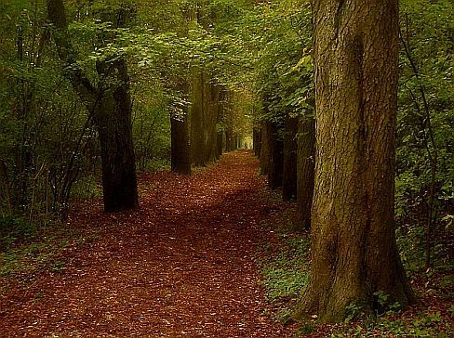
Тест по творчеству И.А. Бунина. «Тёмные аллеи»

Slide 2
1. Укажите годы жизни
И.А. Бунина
а) 1860-1904
б) 1865-1921
в) 1870-1953
г) 1899-1960

Slide 3
2. И.А. Бунин родился
а) в Нижнем Новгороде
б) в Москве
в) в Воронеже
г) в Таганроге

Slide 4
3. После октябрьской революции И. А. Бунин
а) был осужден и расстрелян
б) эмигрировал в США
в) остался в России
г) эмигрировал во Францию

Slide 5
4. В каком году был написан рассказ Ивана Алексеевича Бунина «Темные аллеи»?
а)1932;
б)1935;
в)1936;
г)1938.

Slide 6
5. В традициях какого литературного направления написан рассказ «Темные аллеи»?
А) Классицизм;
Б) Романтизм;
В) Неореализм;
Г) Символизм.

Slide 7
6. Где остановились Николай Алексеевич с кучером?
А) Заехали в гости к семье Клима;
Б) У двоюродной сестры Николая Алексеевича;
В) У гостеприимного крестьянина;
Г) На постоялом дворе.

Slide 8
7. На кого из исторических деятелей был похож Николай Алексеевич?
А) На Александра I;
Б) На Александра II;
В) На Петра I;
Г) На Николая I.

Slide 9
8. На кого была похожа Надежда?
А. На пожилую цыганку;
Б. На молодую гречанку;
В. На мать Николая Алексеевича;
Г. На женщину с картины известного художника.

Slide 10
9. Что связывало Николая Алексеевича и Надежду?
А. В молодости они были влюблены друг в друга;
Б. В молодости они вместе управляли постоялым двором;
В. Надежда была троюродной сестрой Николая Алексеевича;
Г. Надежда была бывшей крепостной Николая Алексеевича.

Slide 11
10. Сколько лет не виделись Николай Алексеевич и Надежда?
А. Пятнадцать;
Б. Двадцать пять;
В. Тридцать;
Г. Сорок.

Slide 12
11. Почему Надежда так и не вышла замуж?
А. Возлюбленный Надежды умер много лет назад, и она не смогла полюбить другого;
Б. Надежда всю жизнь любила Николая Алексеевича;
В. Надежда была глубоко верующей и дала обет никогда не выходить замуж;
Г. Надежда была некрасива, поэтому мужчины не обращали на нее внимания.

Slide 13
12. О чем Николай Алексеевич читал стихи Надежде?
А. О буйных ветрах;
Б. О весенних парках;
В. О чистых сердцах;
Г. О темных аллеях.

Slide 14
13. Кому из героев принадлежат слова: «Молодость у всякого проходит, а любовь — другое дело»?
А. Надежде;
Б. Николаю Алексеевичу;
В. Жене Николая Алексеевича;
Г. Климу.

Slide 15
14. Как сложилась судьба
Николая Алексеевича?
А. Живет в счастливом браке, у него трое сыновей;
Б. Был женат, но жена ему изменила и бросила;
В. Никогда не был женат;
Г. Николай Алексеевич ничего не рассказывал о своей жизни.

Slide 16
15. О чем думает Николай Алексеевич в дороге после встречи с Надеждой?
А. Почему Надежда не вышла замуж;
Б. Как женщина сама справляется с хозяйством постоялого двора;
В. Что было бы, если бы он не дал Надежде вольную;
Г. Что было бы, если бы Надежда была его женой.

Slide 17
Ответы
1 в
2 в
3 г
4 г
5 в
6 г
7 б
8 а
9 а
10 в
11 б
12 г
13 а
14 б
15 г

Slide 18
Оцени себя
5 – 8 «3»
9 – 12 «4»
13 – 15 «5»

